Slide 1
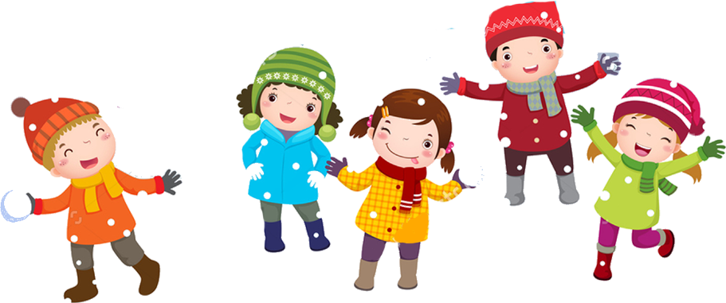
ZIMSKI ŠPORTNI DAN 4. – 9. RAZRED NA DALJAVO
torek, 2. 2. 2021

Slide 2
Napočil je čas za zimski športni dan.
Razbremenitev vaših oči in ušes od napornih ur na daljavo bo prijetno delovalo na vaše počutje.
Športni dan je zastavljen iz več sklopov. Vse sklope, razen zadnjega, boste lahko opravili doma. Ampak ne skrbite, tudi zadnjega boste lahko opravili v okolici svojega doma.
Torej danes migamo in smo brez skrbi.
Vzemite si čas – luštno bo.
Radi bi se tudi zahvalili vsem staršem za vso podporo pri izvedbi športnega dne.
»Udeležimo se športnega dne v čim večjem številu, da bomo začutili pripadnost skupnosti, ki nas povezuje«.
Aktiv športa

Slide 3
PREBUJANJE
7.30 – 8.00
Počasi »VSTANEMO« iz postelje in se posvetit jutranji osebni higieni.

Slide 4
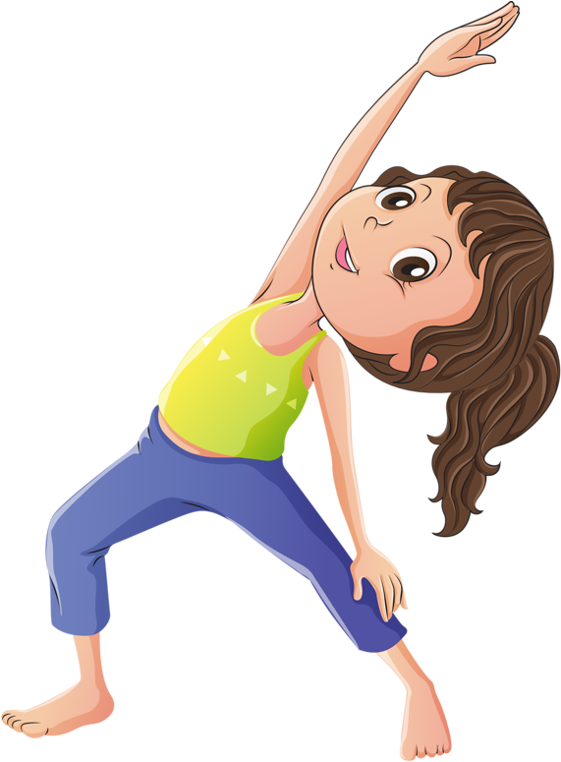
AKTIVNOST 1
8.00 – 8.15
JUTRANJE RAZGIBAVANJE OB VIDEO POSNETKU
https://www.youtube.com/watch?v=S6arrhP-4U4
(za ogled pritisni CTRL in klikni z miško na modro obarvano internetno povezavo).

Slide 5
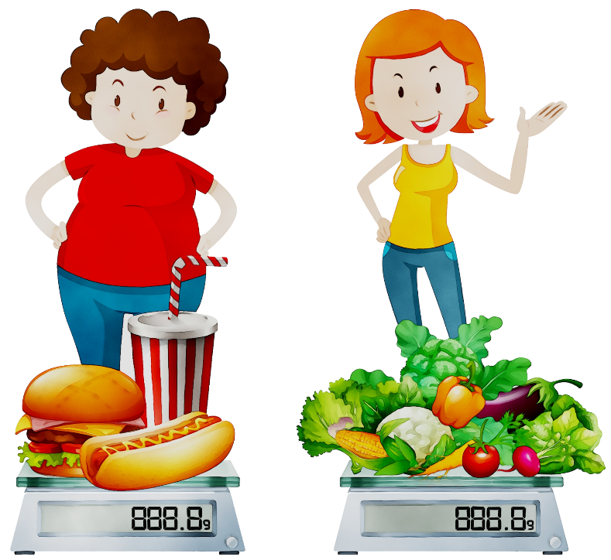
AKTIVNOST 2
OGLEJTE SI VIDEO POSNETEK – ŠPORTNA PREHRANA
https://www.youtube.com/watch?v=Gv42qAw28fM
(za ogled pritisni CTRL in klikni z miško na modro obarvano internetno povezavo).

Slide 6
AKTIVNOST 3
8.20 – 8.40
PRIPRAVA ZDRAVEGA ZAJTRKA
Zajtrk pripravite tudi za ostale člane družine.
Primeri zdravega zajtrka: polnozrnati izdelki, ovseni kosmiči s suhim sadjem,
jajca, sveže sadje, skuta, sadni ali zelenjavni smoothie.

Slide 7
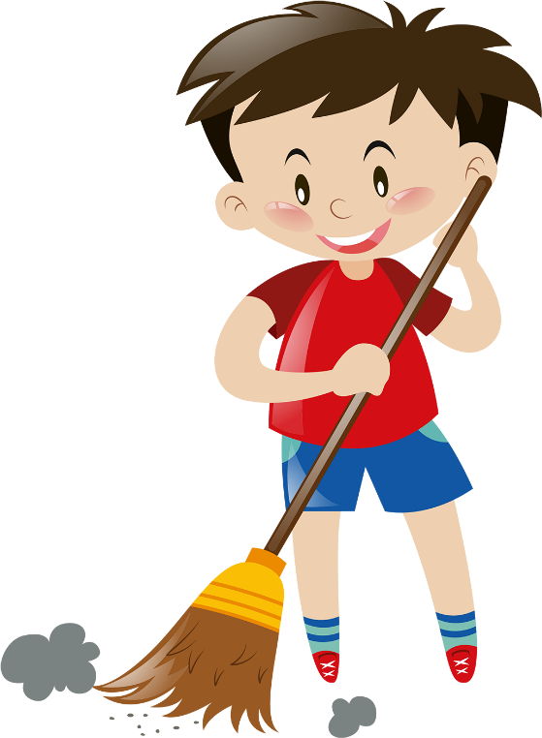
AKTIVNOST 4
8.45 – 9.00
HIŠNA OPRAVILA
Pomagaj staršem pri hišnih opravilih (posesaš sobo, obrišeš prah na policah, odneseš smeti, pomiješ posodo, zaliješ rože),
saj pri tem porabljaš kalorije.
Pri opravljanju gospodinjskih opravil uživaj!
Tudi glasba je priporočljiva (ne preglasna, s hitrim tempom).

Slide 8
AKTIVNOST 5
KAJ JE TO TABATA?
Zgodovina
Tabata trening je leta 1996 razvil japonski znanstvenik dr. Izumi Tabata na Nacionalnem inštitutu za fitnes in šport v Tokyu. Je oblika visoko intenzivnega intervalnega treninga, ki aktivira veliko mišičnih skupin in hkrati zahteva visoko intenzivnost, ki jo je potrebno dalj časa ohranjati.
Kako izvajati tabata vadbo?
4-minutni trening sestavlja 7 do 8 vaj, ki trajajo vsaka 20 sekund, z vmesnimi 10 sekundnimi počitki.
Trening se lahko podaljša na dva do tri intervale. Med treningom ali posamezno vajo morate dati vse od sebe. Sledi 10 sekund počitka, nato nova vaja.
V nadaljevanju se preizkusite v predstavljeni aktivnosti.

Slide 9
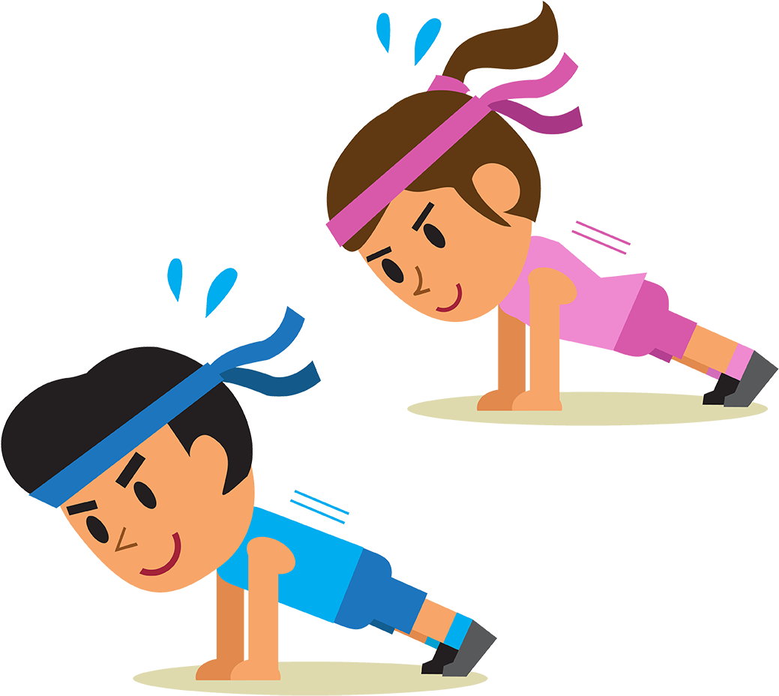
RITMIČNA VADBA - TABATA
https://youtu.be/mmq5zZfmIws (za punce)
https://youtu.be/WfdXMj9I7H0 (za fante)
(za ogled pritisni CTRL in klikni z miško na modro obarvano internetno povezavo).
Gre za visoko intenzivno vadbo, pri kateri se vsako vajo izvaja štiri minute z vmesnimi počitki.

Slide 10
AKTIVNOST 6
POHOD, SANKANJE ALI IGRE NA SNEGU
Naša jutranja opravila so bila zelo pestra, zato se odpravimo v naravo. Pohod lahko opravimo po bližnji okolici doma. Najbolj pomembno je, da se SPROSTIMO in uživamo. Preden pa gremo na pohod, se primerno oblečemo in obujemo ter si s sabo vzamemo pijačo in mogoče kakšno okrepčilo. Upoštevamo varnostna priporočila v priponki PDF.
Na sankanje se odpravimo na bližnji hrib in upoštevaj varnostna priporočila v priponki PDF.
Igre na snegu pa izvedi v bližini doma. Izdelaš lahko snežaka, iglu, kepo velikanko, zadevaš cilj s kepami, medsebojno družinsko kepanje, …

Slide 11
AKTIVNOST 7
REŠITE ŠPORTNI KVIZ
https://interaktivne-vaje.si/sport/sport_gradiva/sport_kviz/sportni_kviz.htm?fbclid=IwAR1C4MmuB5Io5bO4hyhylecFzVyPyXLzOVS0FNHdpgsqFPWEQPRrNjrQHDg
(za ogled pritisni CTRL in klikni z miško na modro obarvano internetno povezavo).

Slide 12
AKTIVNOST 8
MALA ŠOLA PLANINSTVA - VOZLI
https://youtu.be/rbp2veGFc4c
https://youtu.be/hyuxnlkT-Hs?t=81
(za ogled pritisni CTRL in klikni z miško na modro obarvano internetno povezavo).
Doma poišči približno meter dolgo vrv, lahko uporabiš tudi vezalko s čevlja, in se s pomočjo povezave preizkusi v „vozlanju“.

Slide 13
ZAPIS VTISOV IN DOŽIVETIJ
AKTIVNOST 9
V spletni učilnici e-Asistenta (dodeljene naloge) zapiši
svoje rezultate pri športnem kvizu, kaj si izvedel od zimskih aktivnosti in naloži kakšno fotografijo.

Slide 14
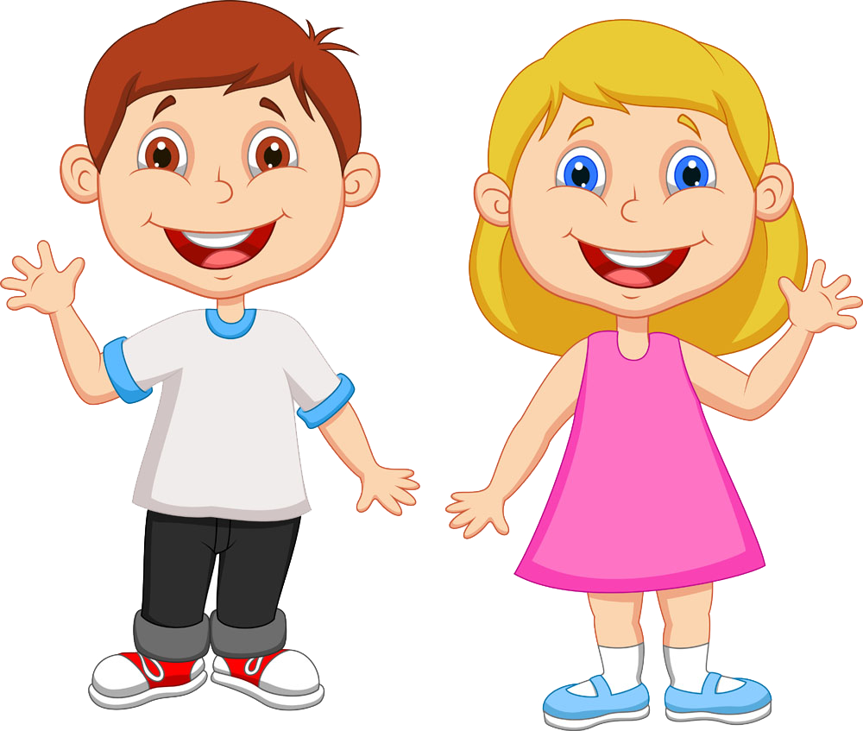
ZAKLJUČEK ŠPORTNEGA DNE.
UPAMO, DA STE UŽIVALI!
LEP ŠPORTNI POZDRAV!

